Slide 1
Architecture Donnée avec Binance
Notes:
Bonjour à tous,
Aujourd’hui, nous allons vous présenter notre projet sur d’architecture donnée avec Binance dans le cadre de notre formation Data Engineering chez DataScientest.

Slide 2
01
Notre équipe et notre problématique
Introduction
02
Notre architecture solution
AGENDA
Architecture
03
Déploiement, consommation & démo
Démonstration
04
Conclusion et regard critique
Conclusion
Notes:
Kevin
Notre présentation se découpera en 4 étapes successives:
Dans un premier temps, nous vous exposerons notre équipe et notre problématique,
Par la suite, nous vous exposerons notre solution
Enfin, nous ferons une démonstration de comment déployer et utiliser notre solution,
Et pour terminer, nous pourrons revoir les temps forts de notre présentation et avoir une réflexion sur les possibles avancées.

Slide 3
INTRODUCTION
Notes:
Kevin
Passer en mode 3 secondes pour montrer que c’est une transition

Slide 4




Notre équipe
Une équipe pluridisciplinaire pour adresser un problème complexe
Sofia
Vianney
Marouane
Kevin
Data Scientist & Statisticienne
Développeur Full-stack
Analyste financier quantitatif
Consultant en management
Notes:
Kevin
Notre équipe pluridisciplinaire se compose de 4 membres:
Sofia, qui est notre experte data science,
Vianney, qui apportera sa touche web à l’équipe,
Marouane, dont l'expérience en finance nous permet de consolider ce projet,
Et Kevin dont l'expérience en gestion de projet permet d’organiser les idées et les avancées.

Slide 5

Objectif: Créer une architecture données pour du trading algorithmique
Notes:
Kevin
L’Objectif de ce projet est de créer une architecture de données pour du trading algorithmique. Autrement dit, comment obtenir de manière pérenne de la donnée pour pouvoir passer des ordres sur les marchés des cryptos de manière automatisée.

Slide 6
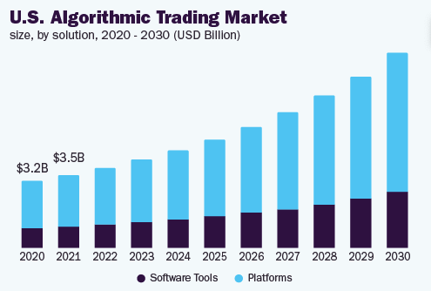
Le problème: la continuité de la donnée
Avec l’émergence du trading algorithmique, la continuité de la donnée est un problème crucial à adresser pour créer des modèles financiers viables.
CAGR: 12.7%
Algorithmic Trading Market Size, Share & Trends Analysis Report By Solution, By Service, By Deployment, By Trading Types, By Types Of Traders, By Region, And Segment Forecasts, 2022 - 2030
Notes:
Kevin
La problématique principale aujourd’hui autour du trading algorithmique est la continuité de la donnée.
La continuité de la donnée consiste à avoir accès de manière organisée et rapide à de la donnée, dans notre cas, financière puisqu’on parle des prix des cryptomonnaies.
Avec l’émergence du trading algorithmique, l’augmentation des données, existant de manière disséminés, rend la continuité de cette donnée difficile.
Et de ce fait, construire des modèles financiers faisant appel à plusieurs sources de données devient un véritable challenge, à la fois technique puisqu’il nécessite des compétences clés, mais business puisque cela peut couter très chers en temps et ressources (création d’OPEX).
Et c’est un problème omniprésent, puisqu’on sait que le marché du trading algorithmique connaît une croissance à deux chiffres (12.7%).

Slide 7

La solution
Une architecture simple à déployer permettant la continuité de données financières
Notes:
Marouane
Une des solutions pour répondre à ce problème est d’avoir une architecture de données, simple à déployer, permettant l’accès à de la donnée financière sans interruption.
Notre architecture permettrait alors d’avoir accès à la fois à de la donnée historique et de la donnée en direct.

Slide 8
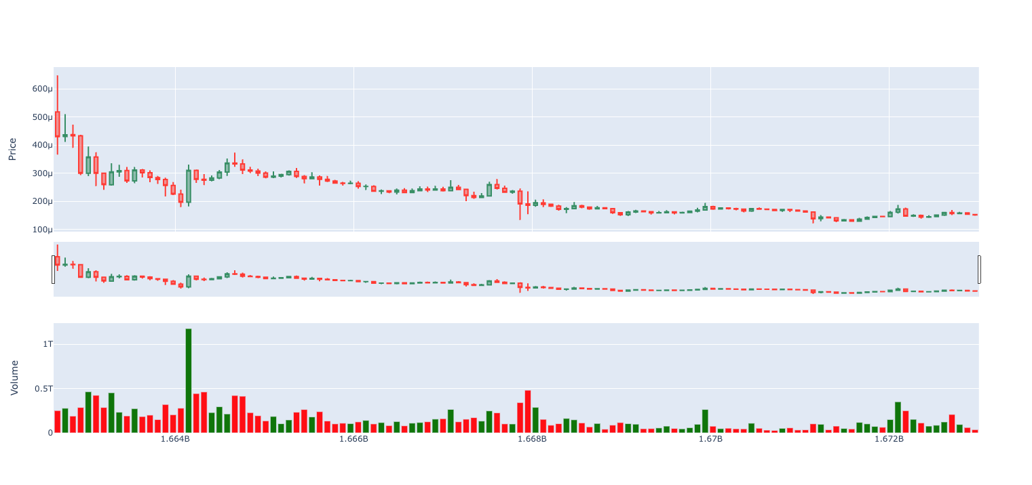
Notre objectif de résultat
Notes:
Marouane
Voici une représentation du résultat final de notre travail.
Dans notre projet, l’affichage doit pouvoir extraire les prix de chaque cryptomonnaie. Lorsque qu’on parle de prix, on parle des prix d’ouverture, fermeture, le plus, le plus bas, qui donne ces bâtons rouges et verts qui s’appellent chandelier japonais.
Il doit également pouvoir afficher les volumes, dans la partie basse du graphique, qui correspond au nombre d’ordre d’achat-vente effectuée à un moment donné.

Slide 9
ARCHITECTURE SOLUTION
Notes:
Passer en mode 3 secondes pour montrer que c’est une transition.

Slide 10
Volume de données pour une paire donnée
Total
/secondes
/jour
Jusqu’à 2200 entrées pour données totales
Jusqu’à 1200 entrées pour 2h de données
1000 entrées pour 3 ans de données
1000
1200
2200
Notes:
Marouane
Afin de mieux comprendre notre architecture, voici une idée du volume de données pour une paire donnée:
Si on prends des entrées journalière, soit le prix du BTCUSDT pour une journée, sur 3 ans, nous pourrions obtenir jusqu’à 1000 entrées journalière,
En secondes, cela représente plus de 1200 entrées pour 2h de données,
Au total, pour ce projet, nous pensons projeter jusqu’à 2200 entrées.

Slide 11





Notre stack:
Binance + MongoDB + Kafka + FastAPI
Notes:
Marouane
Notre architecture repose quatre piliers:
Binance, qui fournit les données financières,
MongoDB, qui est la solution la plus optimale pour stocker nos données,
Kafka, qui permet de gérer les flux de données en continu,
FastAPI pour accéder à ces mêmes données.

Slide 12
Architecture simple…
1
Extract
Extraction des données via l’api de Binance à partir d’une paire (ie. BTCUSDT)
Notre architecture données repose sur 3 étapes clés:
L’Extraction des données
Loading qui consiste à charger les données pour consommation
Transformation qui met les données au format voulu
2
Load
Préparation des données et accessibilité via API
3
Transformation
Transformation des données via scripts
Notes:
Marouane
Notre architecture de données traite l’information en trois étapes:
L’extraction des données de Binance,
Le Loading, qui consiste à charger les données depuis notre extraction pour qu’elle soit utilisable et accessible via API,
Une dernière partie concerne la transformation des données appelées via API pour pouvoir être consommées.

Slide 13




… divisée en un flux de données historiques et un flux continu.
Flux historique
Extraction des données via l’API Binance d’une paire
Stockage dans MongoDB et fourniture d’accès via API
Transformation et concaténation des données pour consommation des données
Flux continu
Extraction des données via l’API Binance
Publication via Kafka et fourniture accès via API
Dash
1
2
3
Notes:
Sofia
Donc ces trois étapes s’articulent autour de deux flux principaux, le Flux historique et Flux continu.
Les deux flux utilisent l’API de Binance pour extraire nos données.
La différence est que les données historiques seront stockées sur MongoDB qui permet un stockage de données non-structurées dit NoSQL. Quant aux données en temps réel, elles seront récupérées sur Kafka qui est bien conçu à cet usage.
Les flux sont accessibles via notre API développée via FastAPI, qui est un framework web de développement d’API RESTful en python.
Puis le dernier point qui concerne la transformation de données grâce aux bibliothèques de python, Pandas et Plotly, cette dernière permet la visualisation de données et la création de dashboards de suivi.

Slide 14
DEPLOIEMENT & DEMONSTRATION
Notes:
Passer en mode 3 secondes pour montrer que c’est une transition:
Dans les slides qui suivent, on va rapidement schématiser le déploiement de notre application en expliquant brièvement l’architecture de notre API - Fast API et du Docker et on accompagnera à la fin ces explications par une vidéo démonstrative pour illustrer tout ceci.

Slide 15




Architecture API
GET Request
Read Data: lire les données historiques d'une paire
GET Request
Collections: récupération des collections
JSON
Web Browser
Les éléments clés de notre architecture API
Architecture REST FastAPI
Commande GET pour tous les utilisateurs
Autres commandes sécurisés pour les Administrateurs
Requêtes HTTP sur MongoDB Atlas et Kafka
Les informations arrivent en JSON
GET Request
Symbols: récupération des symbols
MongoDB
GET Request
HTTP
CLI
Kafka: récupération du server et du topics Kafka
PUT Request
Create_data: ajout d’une cryptomonnaie
IDE
Kafka
PUT Request
Update_data: mise à jour des données dans MongoDB
ID,
PWD,
Roles.
Web App
DELETE Request
Delete_data: suppression de données
REST client
Sécurité
API Request
Source
Notes:
Sofia
Pour bien comprendre comment notre application est déployée, nous allons vous expliquer notre architecture API :
Une couche correspond bien sur à l’environnement client, qui permet à l’utilisateur final d’accéder à notre API, et afficher les résultats sous format JSON
Par la suite, en background, on a la couche API Request qui est reliée à nos sources de données MongoDB ou notre Kafka via des requêtes HTTP.
Cette partie est composée elle même d’une sous couche sécurité qui permet l’identification mais également la création de droits selon les différents rôles,
En fonction de cette couche sécurité, différentes routes ont été attribuées, qui nous permettent d’effectuer des mise à jour sur nos données cryptées dans le temps,

Slide 16
Docker
src
App
Image Application
Dockerfile
dash_principal.py
dash_historical.py
dash_live.py
Quelques éléments clés sur la structure de notre Docker:
La première image consiste en l’application
La deuxième image consiste en FastAPI
La dernière partie est le Docker Compose qui contient l’activation de Kafka
graph_util.py
requirements.txt
assets
app.css
background_image.jpg
Fastapi
Image FastAPI
Dockerfile
api.py
binance.py
mongo.py
Docker-compose.yml
Docker Compose
Notes:
Vianney
En ce qui concerne Docker, et donc la mise à disposition, le déploiement du projet,
alors, on ne va pas rentrer dans les détails, ce qu'il faut retenir c'est qu'on a pousuivi avec la structure en micro-service,
et que notre Docker est composé de 2 images principales, donc l'image APP et l'image FastAPI.
qui elles une fois buildées vont être déployées via le fichier yaml docker-compose, qui va orchestrer le tout avec à la fois les données live et les données historiques dans notre application.

Slide 17

Docker-Compose
Exécution de notre docker-compose:
Déploiement des images Kafka qui permettent la donnée en direct
Déploiement de l’image API reliée à MongoDB et à l’APP
Déploiement de l’image APP relié au web et à l’API
APP
API
Kafka
Docker-compose
Notes:
Vianney
Ce manifeste compose regroupe les instructions permettant le déploiement de la structure que vous voyez sur cette Slide.
Alors on retrouve nos 2 images APP et API, mais également l'image nécessaire au fonctionnement de Kafka.
Vous pouvez voir que l'API est au cœur, c'est le point central, elle interagit avec :
- Binance pour la collecte des données
- MongoAtlas, pour le stockage et la mise à disposition des données historiques
- Kafka pour le streaming des données continues
Et aussi bien entendu avec notre APP, qui fait l'interface entre un utilisateur web et notre API.

Slide 18

Docker
01
Les différents fichiers de notre Docker
FastAPI
02
Les routes principales de notre projet
DEMO
Kafka
03
La magie derrière les données qui arrivent en direct
Dash
04
L’interface qui révèle nos données
Notes:
Vianney
On va passer maintenant à la démonstration qui se déroulera en 4 étapes.
Une première étape où on va vous parler de Docker, des différentes images et du manifeste compose pour lancer l'application.
Ensuite on va s'attarder sur la partie FastAPI, on va pouvoir montrer différentes routes via l'interface de FastAPI, ce qui va vous permettre de comprendre un peu plus en détail comment on appelle ces données dans notre application.
Par la suite on va vous parler de Kafka, et en fait on va vous montrer comment les messages arrivent pour qu'ils soient par la suite consommés par notre application finale et que les données puissent enfin s'afficher.
Et puis pour terminer, et ça ce sera la cerise sur le gateau, on vous affichera notre application qu'on a créée avec notre équipe et où on va pouvoir vous montrer comme promis au début différentes crypto monnaies qu'on a pu stocker.
Alors pour des questions de timing et éviter les aléas du direct vous allez voir un enregistrement vidéo de la démo. Pour le fonctionnement en live de l'application, on a préféré réserver ça pour la session Q & A si vous le souhaitez.
Donc place à la démo.

Slide 19


Slide 20
CONCLUSION
Notes:
Passer en mode 3 secondes pour montrer que c’est une transition.

Slide 21
Résumé
L’utilisation de l’API Binance combiné à MongoDB, Kafka et FastAPI permet d’avoir une architecture de données facilement déployable,
L’architecture se scinde en deux parties: une partie de donnée historique et une partie de donnée en direct,
Le déploiement de l’application via docker se fait en 3 mouvements avec 2 images et l’activation du module de donnée continu,
Le dashboard permet d’observer et d'interagir avec les données stockées via l’utilisation de notre API.
Notes:
Kevin
Pour résumer notre présentation:
Nous avons pu voir que l’utilisation de l’API Binance combiné à MongoDB et FastAPI permet d’avoir une architecture de données continue,
L’utilisation de MongoDB, notamment d’Atlas, permet de stocker et d’utiliser les données avec le maximum d’efficience,
L’utilisation de Docker permet un déploiement rapide de notre solution,
La consommation via Dash et Plotly des données pour créer nos dashboards.

Slide 22
Regard critique: des pistes à explorer avec plus de temps
01
03
Automatisation
Machine Learning
Automatisation des tâches via Jenkins, exploration avec Airflow
Forecast des marchés financiers
02
04
Plus de données
Solution Cloud
D’autres données financières et économiques
Déploiement cloud via AWS ou Azure
Notes:
Bien évidemment, avec le temps imparti, c’était difficile d’aller plus loin.
Cependant, voici quelques points que nous aurions pu aborder:
L’automatisation via Airflow des tâches tel que l’exécution des scripts à intervalle régulier, ou bien l'enchaînement de scripts. On n’a pas déployé Jenkins
L’emploi de plus de données, tel que des données économiques, sur du Forex, ou des commodités,
L’application de Machine Learning pour forecaster les marchés financiers: on aurait pu utiliser des modèle d’auto-regression pour essayer d’avoir des projections sur les marchés financiers. On a tout de même fait un modèle qu’on peut vous exposer lors du Q&A.
Finalement, l’utilisation d’une solution Cloud type AWS ou AZURE pour déployer notre architecture et même l’améliorer aurait pu être utilisé. La solution aurait été judicieuse pour explorer à fond la solution Jenkins via une machine virtuelle disponible en temps voulu.

Slide 23

Merci pour votre attention

Slide 24
Appendix
Cette partie pourra couvrir certaines des questions couvertes en Q&A.

Slide 25
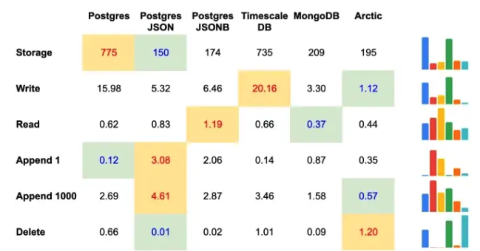
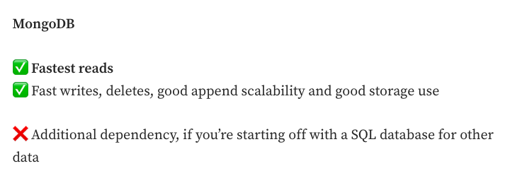
Benchmark pour MongoDB
“How to store financial data: a SQL vs No-SQL comparison”, Oleg Komarov, November 26 2020, Medium.

Slide 26
Benchmark Dash vs. Streamlit
 | Dash | Streamlit
Maturity | strong | low
Popularity | strong | strong
Simplicity | medium | strong
Adaptability | medium | low
Speed | medium | strong
Use Streamlit if you want to get going as quickly possible and don’t have strong opinions or many custom requirements.
Use Dash if you need something more flexible and mature, and you don’t mind spending the extra engineering time.
“ Streamlit vs. Dash vs. Shiny vs. Voila vs. Flask vs. Jupyter, comparing data dashboarding tools and frameworks “, Markus Schmitt, data revenue

Slide 27
Utilisation d’une solution cloud: AWS
Utilisation de la solution EC2 pour instancier une machine virtuelle
Utilisation de CRON jobs pour automatiser nos scripts
D’autres solutions comme AWS pourrait sûrement aider à déployer une solution full cloud

Slide 28





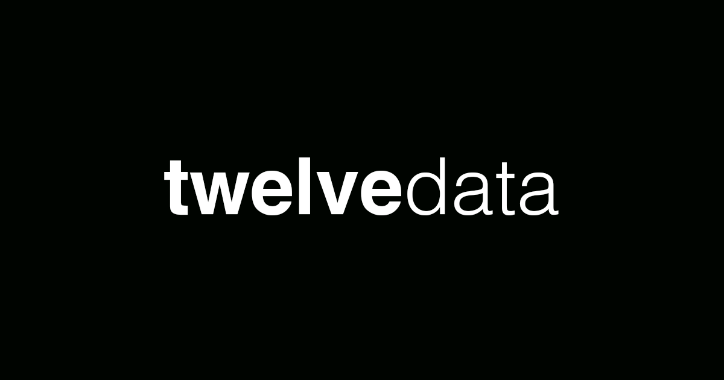
Sources de données
Il existe de nombreuses sources de données alternatives pour le trading algorithmique autre que Binance.

Slide 29

Jenkins
1
Extract
Extraction des données via l’api de Binance à partir d’une paire (ie. BTCUSDT)
Jenkins a permis l’automatisation pour l’écriture automatique des données Binance vers notre collection MongoDB
2
Load
Préparation des données et accessibilité via API
3
Transformation
Transformation des données via scripts
Notes:
Marouane

Slide 30

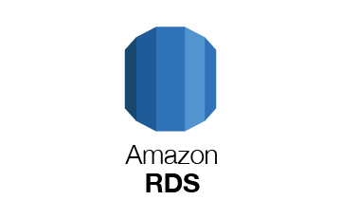

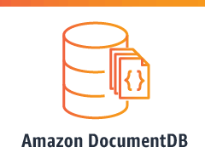




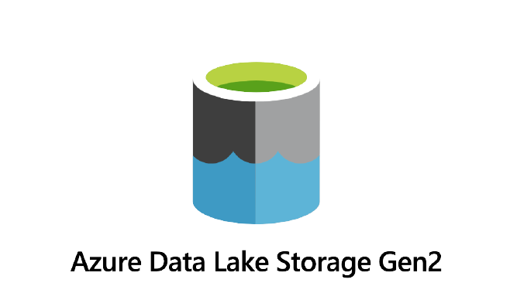

Services Azure/AWS pour notre architecture
Outils Azure / AWS (Amazon Web Services) qui pourraient nous aider à déployer une architecture de données financières hautement disponible et tolérante aux pannes :
Azure SQL Database / Amazon RDS (Relational Database Service)
Azure Cosmos DB / Amazon DocumentDB
Azure Cache for Redis / Amazon ElastiCache for Redis
Azure Stream Analytics / Amazon Kinesis Data Streams
Azure Data Lake Storage / Amazon S3 (Simple Storage Service)
Notes:
Azure SQL Database: permet de créer et de gérer des bases de données relationnelles dans le cloud. Vous pouvez utiliser la réplication active/active pour avoir une haute disponibilité et tolérance aux pannes.
Azure Cosmos DB: est une base de données multimodèle distribuée globalement qui offre un faible latence et une haute disponibilité.
Azure Cache for Redis: est un cache en mémoire hautement disponible qui peut être utilisé pour stocker des données financières en temps réel.
Azure Stream Analytics: permet de traiter et d’analyser les données en temps réel provenant de sources de données diverses, y compris les données financières.
Azure Data Lake Storage: est un service de stockage de données évolutif et sécurisé qui peut être utilisé pour stocker et analyser les données financières à grande échelle.

Slide 31
Architecture simple…
Version alternative
1
Extraction
Extraction des données via l’api de Binance à partir d’une paire (ie. BTCUSDT)
Notre architecture données repose sur 3 étapes clés:
L’extraction des données
Stockage
Transformation
2
Stockage utilisable via API
Stockage en NoSQL et création d’API pour appeler nos données
3
Transformation
Transformation des données via scripts
Notes:
Marouane
Notre architecture de données traite l’information en trois étapes:
L’extraction des données de Binances,
Le stockage, qui consiste donc à stocker les informations issues de Binance vers notre méthode de stockage de données,
Une dernière partie concerne la transformation des données appelées via API pour pouvoir être consommée.
Commentaire:
Jenkins permet de lancer l’extraction et le stockage des données de manière régulière.

Slide 32
Donnée historique (Ticker1_frequency1)
ID (char) Time (date) Volume (float) Low (float) High (float) Open (float) Close (float)
Donnée Continu (Topic = paire)
Time (date) Volume (float) Low (float) High (float) Open (float) Close (float)
Informations
ID (char) Ticker (char) Frequency(char) Curreny_1 (char) Curreny_1 (char) Begin_date (date) End_date (date)
Donnée historique (Ticker2_frequency2)
ID (char) Time (date) Volume (float) Low (float) High (float) Open (float) Close (float)
Diagramme UML: diagramme des classes
Notes:
Nom de collection = nom de la paire fréquence

Slide 33
Utilisateur
Dash
Python
FastAPI
Binance
MongoDB
Linux
Docker
Telecharge image
Identification
Ecrit données
Enregistre identités
Requête données
Enregistre données
Requête
Routage
Envoie données
Enregistre collections
Observation
Affiche graphique
Création table de données
Routage
Renvoie donnée
Diagramme UML: Activity diagram, donnée historique

Slide 34
Utilisateur
Dash
Python
FastAPI
Binance
Kafka
Linux
Docker
Telecharge image
Identification
Ecrit données
Enregistre identités
Requête streaming
Demande données
Requête
Routage
Requête données
+ websocket
Informations
Serveur + topic
Création
producteur
Création topics+messages
Envoie des messages
Création
consommateur
Execution automatique
Observation
Affiche graphique
Dataframe
Routage
Renvoie donnée
Diagramme UML: Activity diagram

Slide 35
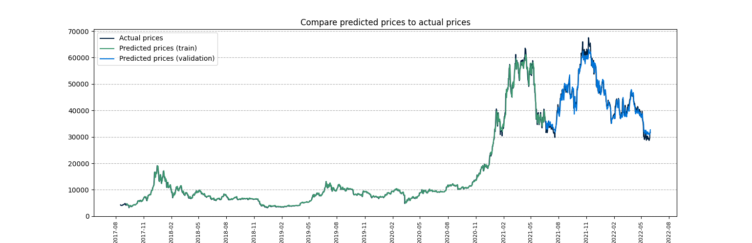
Modèle : Entraînement et validation
Modèle LSTM : avec une fenêtre de 20 jours de mémoire.
Entraînement : 08-2017 —> 05-2021
Validation : 05-2021 —> 05-2021

Slide 36
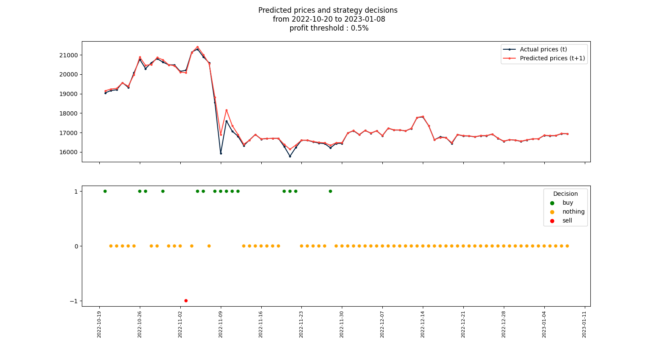
Modèle : Test
Appliquer le modèle entraîné et stocké dans un fichier pickle, pour prédire les prix de (t+1) à partir de 06-2022.

